Slide 1
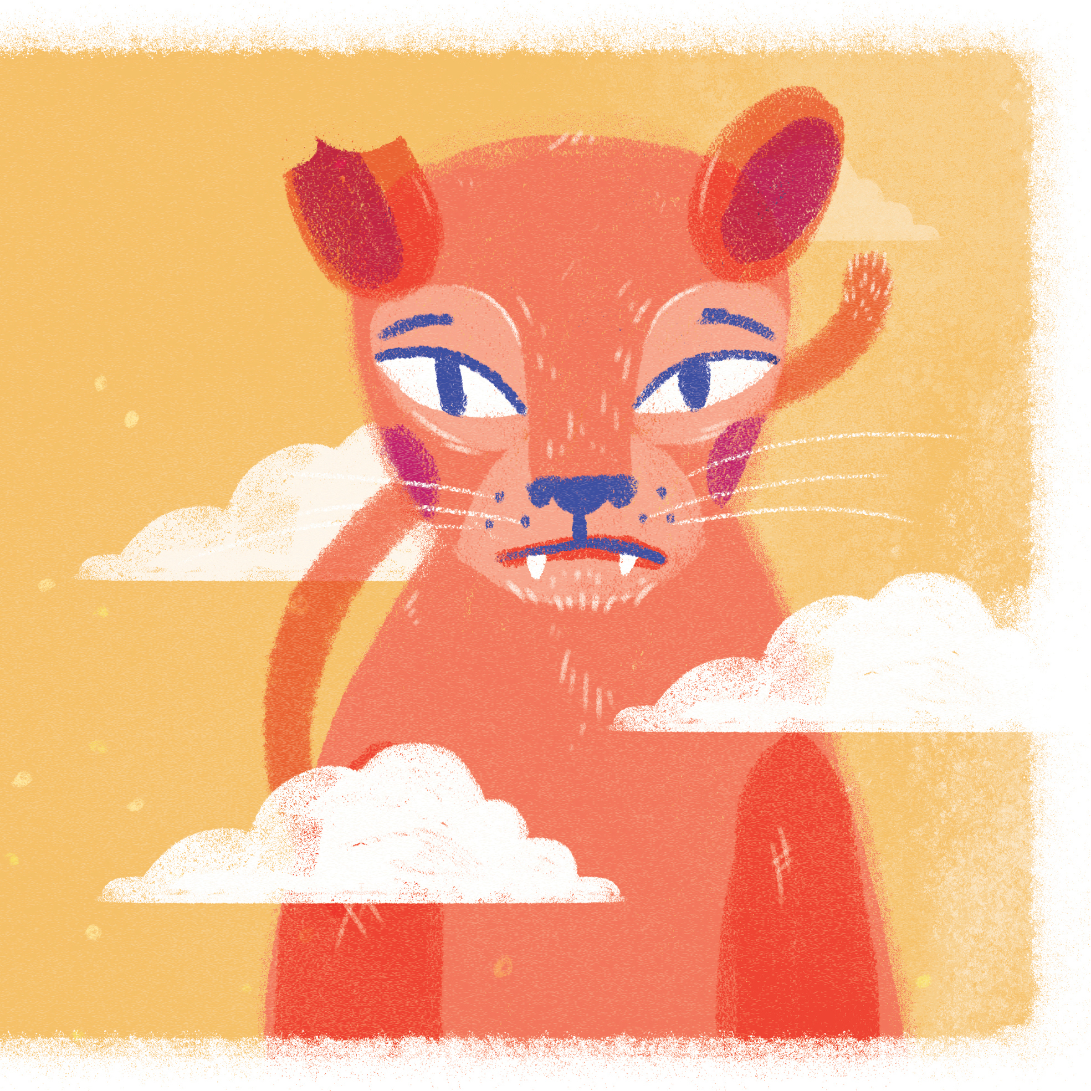
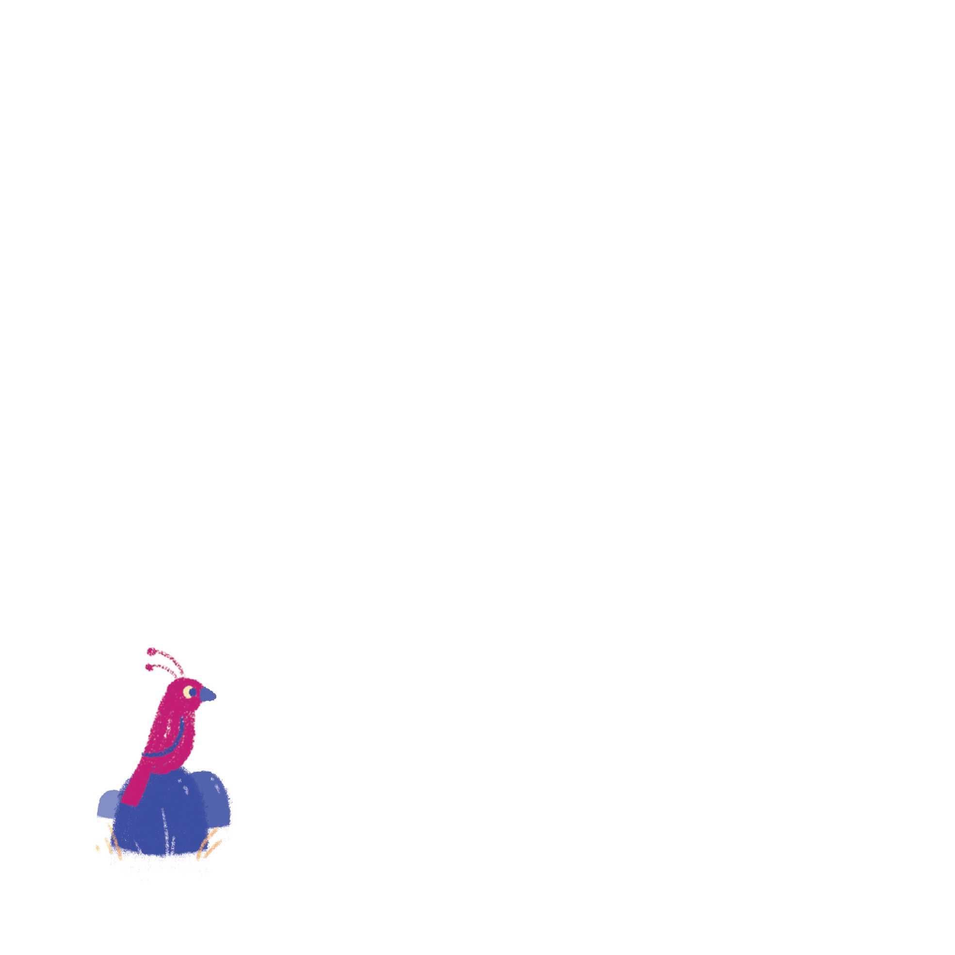
十分疲惫的母狮
Imile Wepener • Maren Bodenstein • Nathan McKay

Slide 2
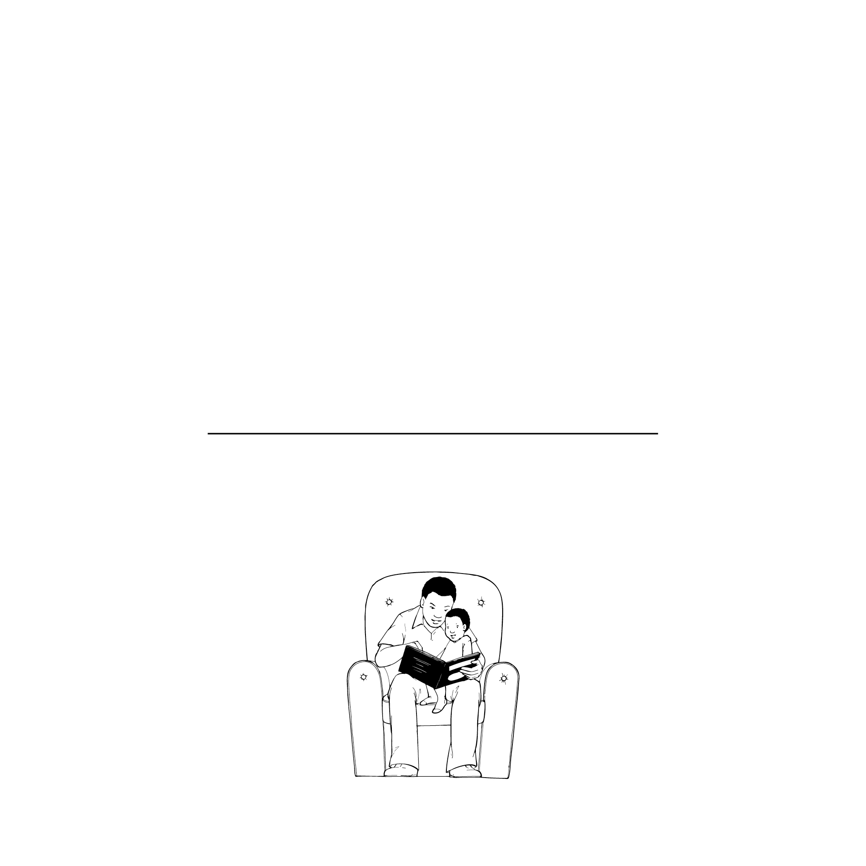
十分疲惫的母狮
这本书属于

Slide 3
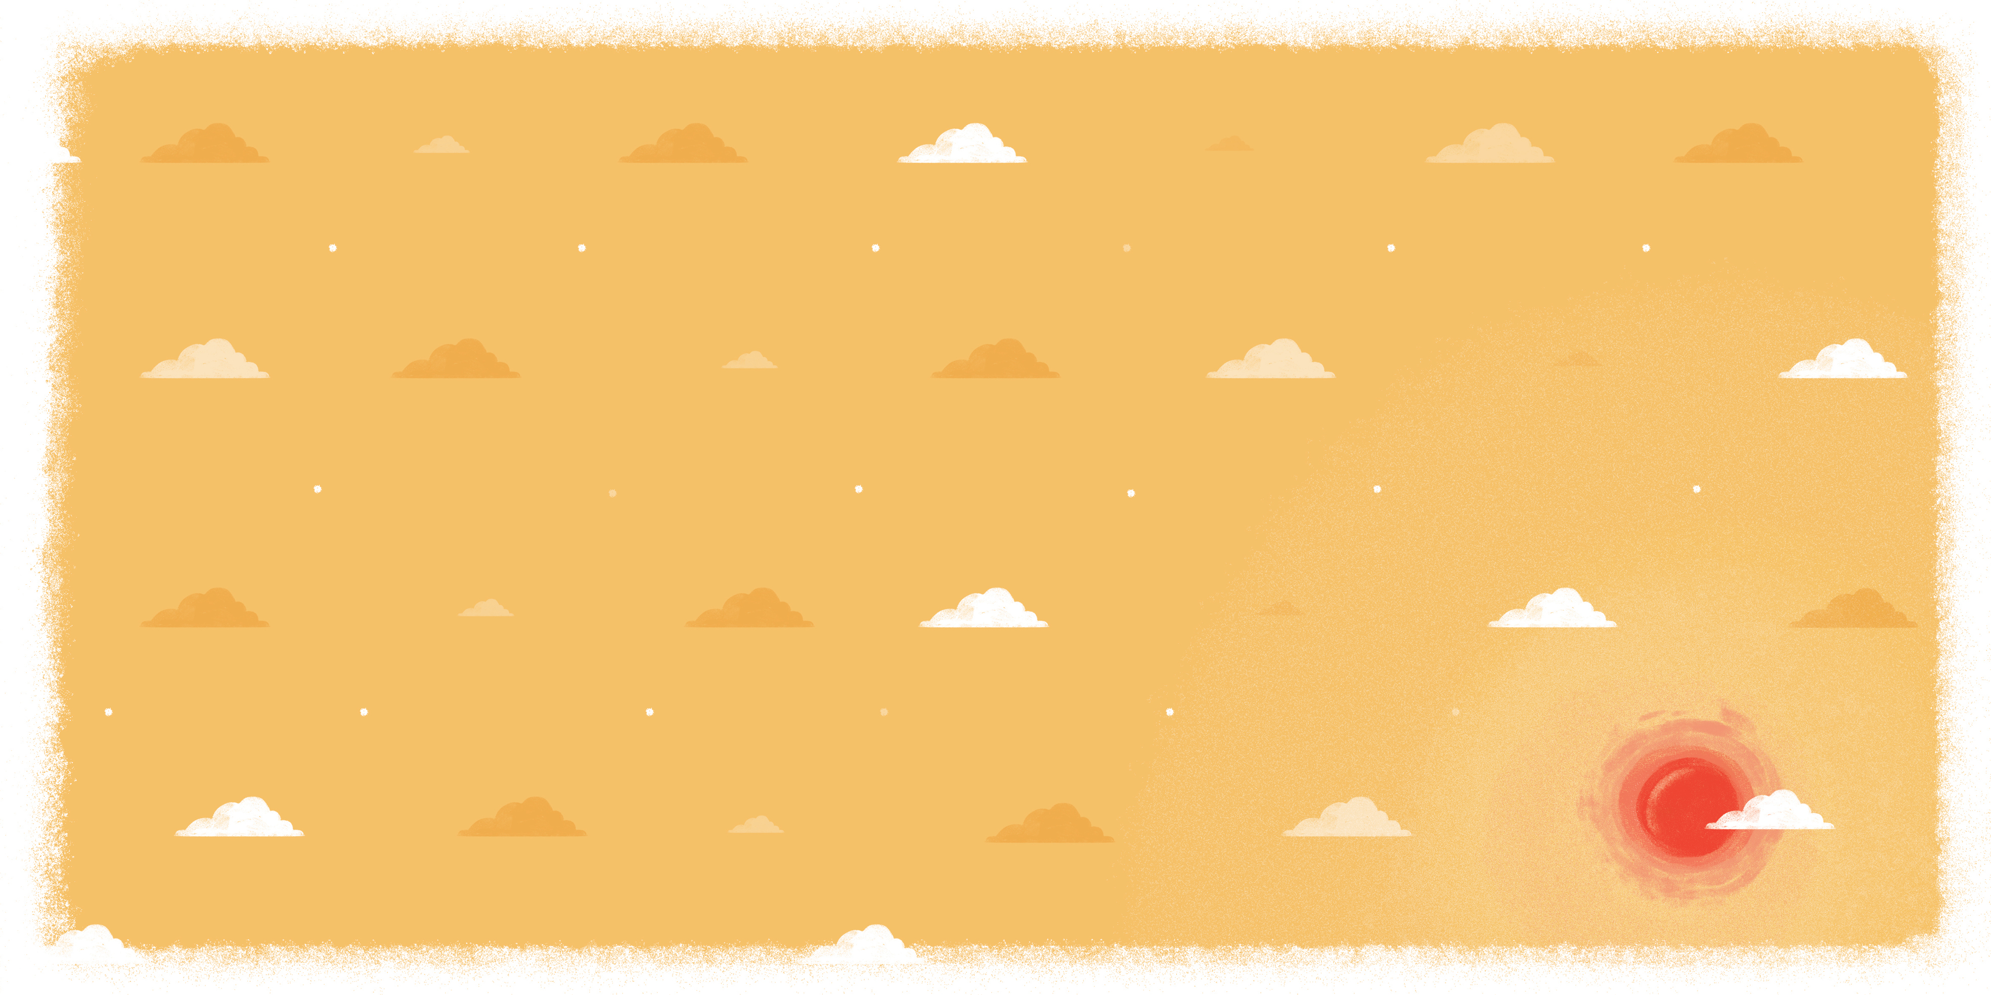

Slide 4

十分疲惫的母狮

Slide 5

从前，有一头年老疲惫的母狮。
她十分疲惫，整日整夜都在睡觉。

Slide 6

“来和我们一起打猎吧！”她姐妹和女儿们说。
但母狮太疲惫了。

Slide 7
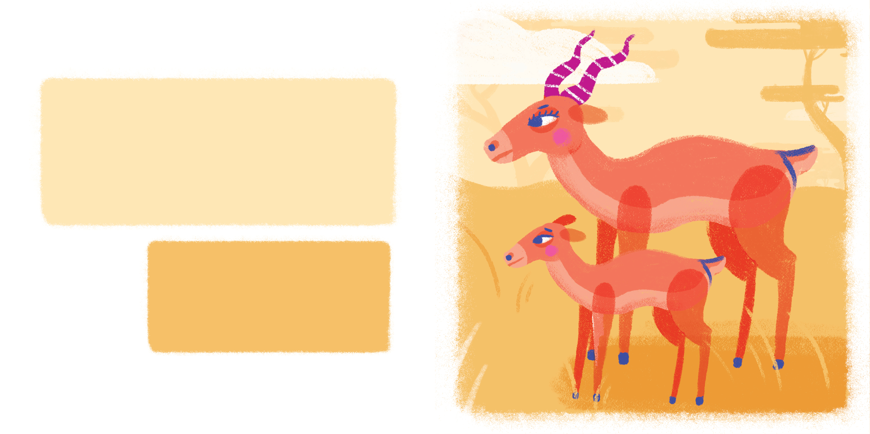
“她怎么了？”小黑斑羚问。
“不要靠太近，”他们的母亲警告道：“她可能会吃了你。”
但母狮只是动了动耳朵,赶走苍蝇。

Slide 8

一天，母狮醒来，她感觉有什么东西在看着她。
她抬起头，看到树上有一个圆圆的东西。
“你是谁？”母狮问。

Slide 9

“我是太阳。我是来接你的。”
“走开，”母狮咕哝道：“我要睡觉。”

Slide 10

当母狮再次睁开眼时，太阳还在树上。
“难道你不知道，你让我们都又热又渴吗？”
“快迟到了，”太阳说：“跟我来。”

Slide 11

于是母狮慢慢起身，跟上太阳。
“狩猎快乐！”她姐妹和女儿们喊道。“再见！再见！”鸟儿叫道。

Slide 12

但是母狮什么也没听见。
她越爬越高，爬到了天上。

Slide 13
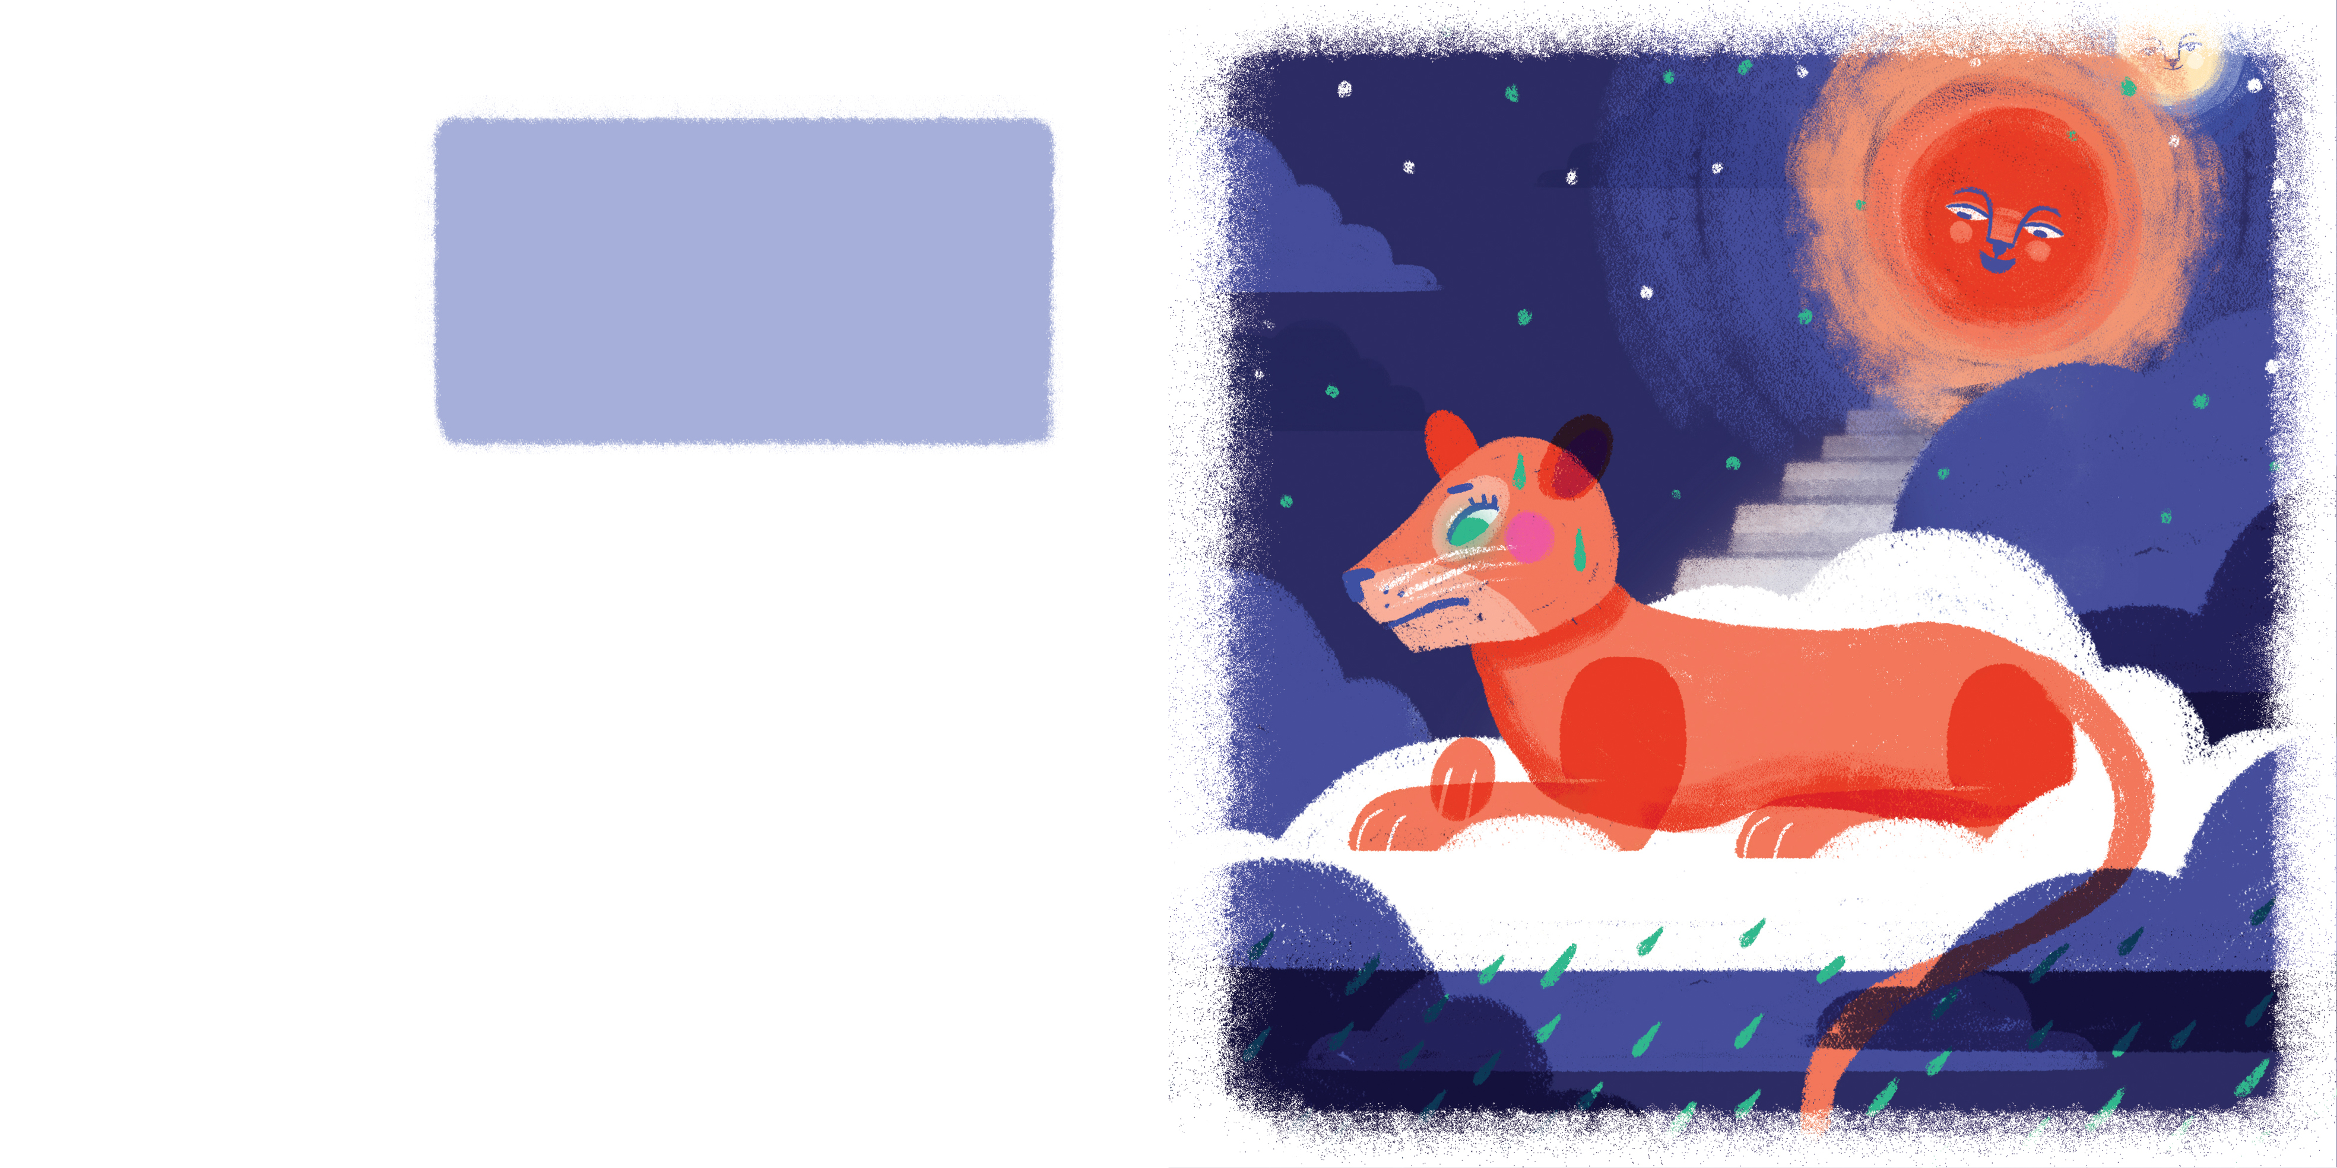
“嗐，好远。”母狮说。

Slide 14

“就快到了。”太阳说：“马上你就能休息了。”

Slide 15

之后母狮就和太阳呆在一起，整日懒懒地躺在温暖的阳光里。

Slide 16

但到了夜里，当太阳熟睡时，她便会低头看向她离开的美丽的世界。

Slide 17


